Slide 1
Культура поведения в школе
Приветствую вас, дорогие ученики 7 класса! Сегодня мы расскажем об очень важной теме: "Культура поведения в школе". Эта тема актуальна для каждого из вас и поможет учиться и жить в школьном коллективе более эффективно и приятно.
Презентация для классного часа в 7 классе по теме: "Культура поведения в школе"
newUROKI.net
Всё для учителя – всё бесплатно!
newUROKI.net

Slide 2
Назначение классного часа
Сегодняшний классный час направлен на ознакомление учеников с культурой поведения в школе, ее значением и положительным влиянием на учебный и социальный процесс. Научимся уважать права и интересы друг друга, показываем элементарную вежливость и уважение.
newUROKI.net

Slide 3
Культура поведения в школе: определение и значимость
Что такое культура поведения?
Почему это важно?
Как вести себя правильно?
Культура поведения помогает создать благоприятную обстановку в классе, повышает мотивацию и успеваемость учеников, формирует положительный образ школы и уменьшает конфликты.
Культура поведения в школе - это совокупность общепринятых в школе правил и норм этикета, которые помогают ученикам эффективнее обучаться и лучше себя чувствовать в школьном коллективе.
Соблюдайте правила поведения, проявляйте вежливость и уважение, действуйте этично и морально, используйте конструктивную критику и позитивные комментарии.
newUROKI.net

Slide 4
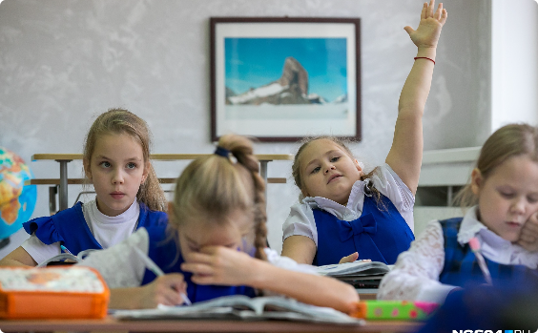
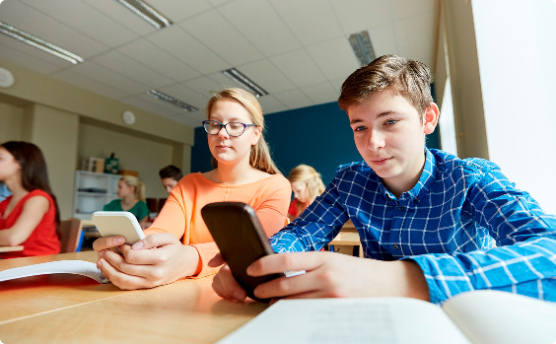
Правила поведения в школе
Активное участие
Тишина и порядок
Использование гаджетов
Слушайте преподавателя и активно участвуйте в уроке, задавайте вопросы и высказывайте свои мысли и идеи.
Не шумите и не мешайте учиться другим ученикам, следите за порядком на уроке, вопросы задавайте в уместное время.
Ваш смартфон и ноутбук – это вспомогательное средство, поэтому используйте их с умом на уроке и только по назначению преподавателя.
newUROKI.net

Slide 5
Основные правила школьного этикета
1
Пунктуальность и дисциплина
Приходите в школу и на уроки вовремя, следите за своей учебой и дисциплиной. Это поможет вам быть успешными учениками и будущими профессионалами.
2
Личная гигиена
Помните о личной гигиене и чистоте: умывайтесь, чистите зубы, следите за волосами, ногтями и одеждой. Это предусмотрено школьным этикетом и помогает вам чувствовать себя увереннее и привлекательнее.
3
Уважение к правам других учеников
Будьте внимательными и понимающими к своим одноклассникам, уважайте их мнение, интересы и права, не нарушайте их личное пространство и внешний вид. Это позволит вам сформировать дружеские отношения и выйти за рамки своего эгоизма.
newUROKI.net

Slide 6
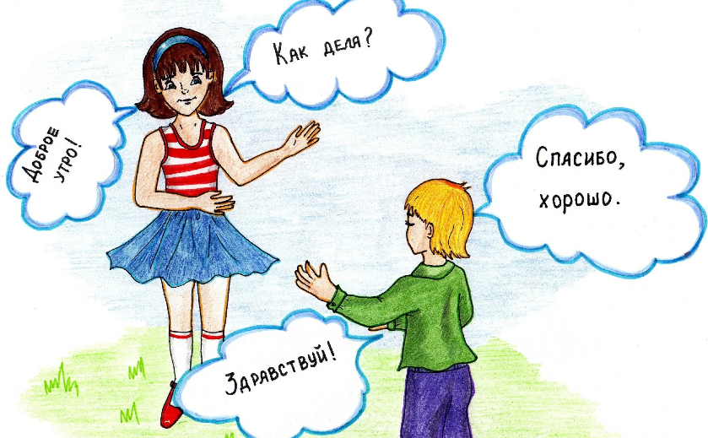
Вежливость и уважение к учителям и одноклассникам
Уважение к преподавателю
Взаимное уважение
Не прерывайте учителя и не допускайте грубого и непрофессионального поведения, проявляйте уважение и благодарность за их работу и время, знайте свои обязанности и ответственность.
Уважительно и терпимо относитесь к мнению и поведению других учеников, компенсируйте их слабости и помогайте решать трудности и проблемы, будьте готовы к сотрудничеству и участию в школьных мероприятиях.
newUROKI.net

Slide 7
Правильное обращение с учебными материалами и школьным имуществом
1
Сохранность учебников и тетрадей
Не рвите и не портите учебники и тетради, следите за их сохранностью и чистотой, не подписывайте на них ничего кроме необходимого.
2
Гигиена школьного имущества
Соблюдайте личную гигиену имущества, не царапайте, не рисуйте на партах и не оставляйте мусор на столах и в помещениях школы. Это сделает учебный процесс комфортнее для всех и позволит сохранить школу в чистоте и порядке.
newUROKI.net

Slide 8
Роль культуры поведения в успехе учебы и общении
Успех в учебе
Хорошие отношения
Соблюдение культуры поведения помогает ученикам сфокусироваться на учебе и лучше усваивать знания, что в конечном итоге помогает им в успешной учебе и будущей профессиональной карьере.
Уважительное и вежливое поведение учеников позволяет формировать культуру школьного общения, дисциплинированность и самодисциплину, которые необходимы не только в школе, но и за ее пределами.
newUROKI.net

Slide 9
Заключение и резюме
Таким образом, культура поведения в школе играет важную роль в жизни учеников, она помогает формировать положительный образ школы, этические и практические навыки, а также одаренность и уважение к окружающим.
Общепринятые правила поведения, дисциплина и уважительное отношение к учителям и одноклассникам – это залог успешной учебы и будущей профессиональной карьеры.
newUROKI.net

